Slide 1
DİJİTAL KÜTÜPHANEM
DİJİTAL PYTHON GRUBU PROJE EKİBİ
• NUR TEKSOY ARSLAN • SELMAN GÜZEL
• MEHMET BEKTAŞ • METİN ÇABUK
• AŞKIN ÇOLAKOĞLU • RUHAN TEKSOY ÇOLAKOĞLU
• MEHTAP DEMİR • ŞEMSETTİN ER
• ERCAN ATEŞ • MURTEZA TÜFEK

Slide 2
Proje Hakkında
Okuma alışkanlığı kazanmış toplum niteliklerini arttırmak ve bilgi kayıt ortamlarında bilginin nasıl korunduğunu kavratmak, bilgiye en hızlı yolda ulaşmak için Dijital Kütüphanemizi hayata geçirmeye karar verdik.
Bunun için öncelikle gereksinimlerimizi ve ara yüzümüzün bir şablonunu oluşturduk.
Daha sonra kaynak kodları araştırarak dijital kütüphane projemizi oluşturduk.

Slide 3
VERİ TASARIMI
1
Database ve Tasarım Kısımlarından Görseller

Slide 4
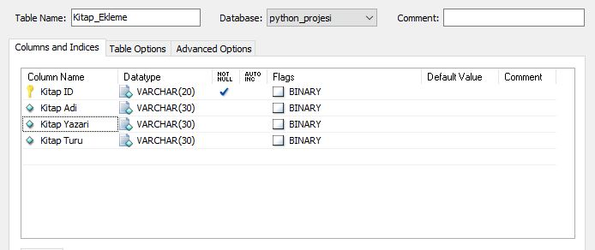
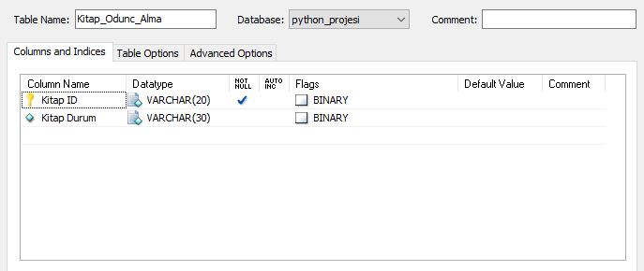
Kitap Ekleme Tablosu
Kitap Ödünç Alma Tablosu

Slide 5
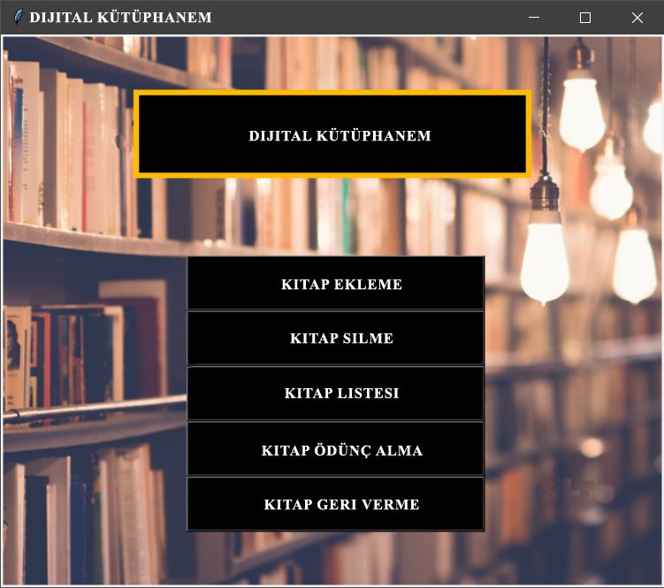
GİRİŞ EKRANI
Kitap Ekleme
Kitap Silme
Kitap Listesi
Kitap Ödünç Alma
Kitap Geri Verme

Slide 6
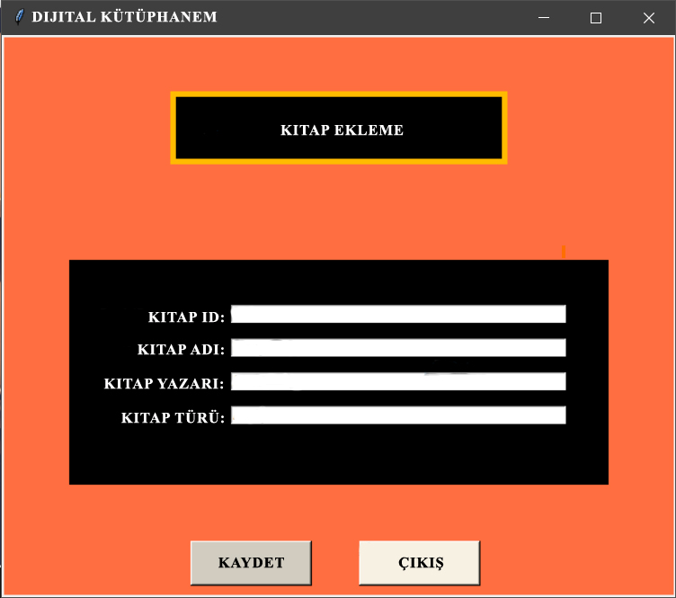
KİTAP EKLEME
Kitap ID
Kitap Adı
Kitap Yazarı
Kitap Türü

Slide 7
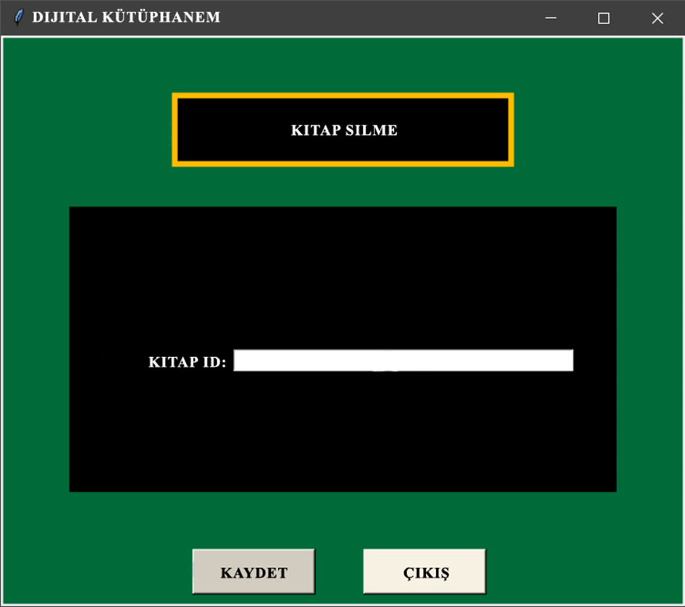
KİTAP SİLME
Kitap ID

Slide 8
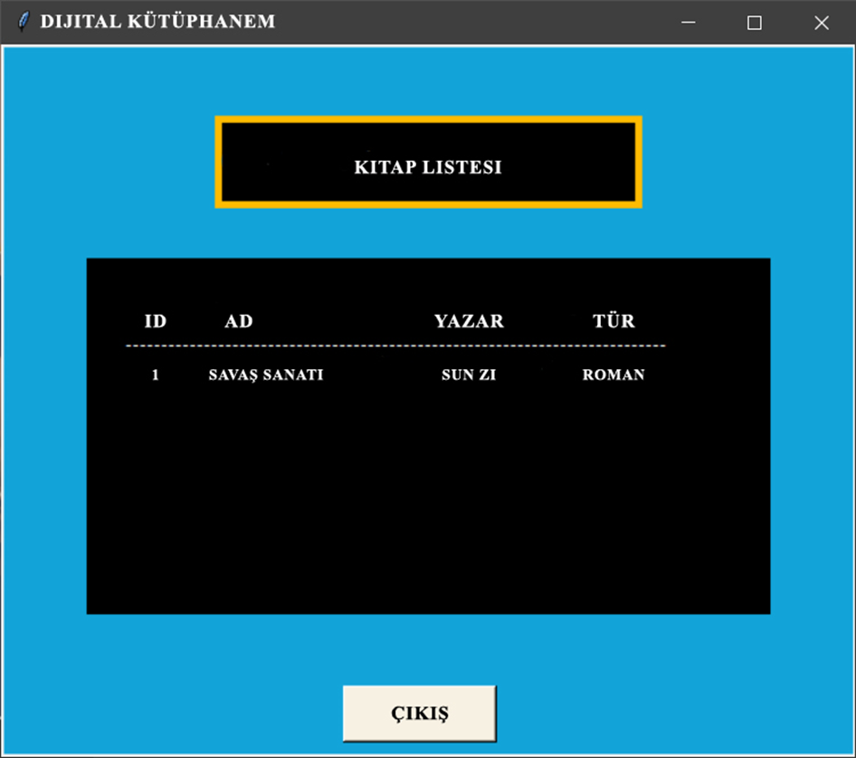
KİTAP LİSTESİ
Kitap ID
Kitap Adı
Kitap Yazarı
Kitap Türü
kalemlerinde listeleme yapılır.

Slide 9
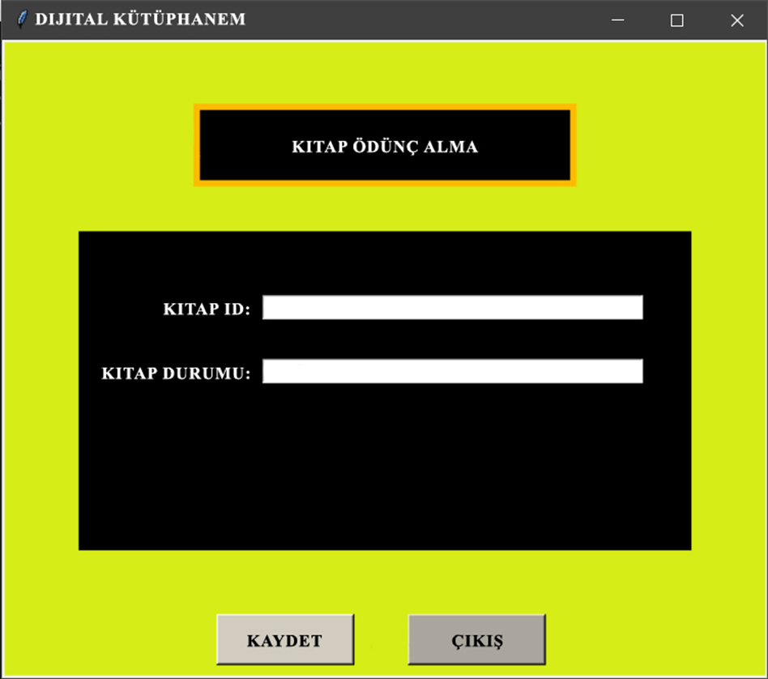
KİTAP ÖDÜNÇ ALMA
Kitap ID
Kitap Durumu

Slide 10
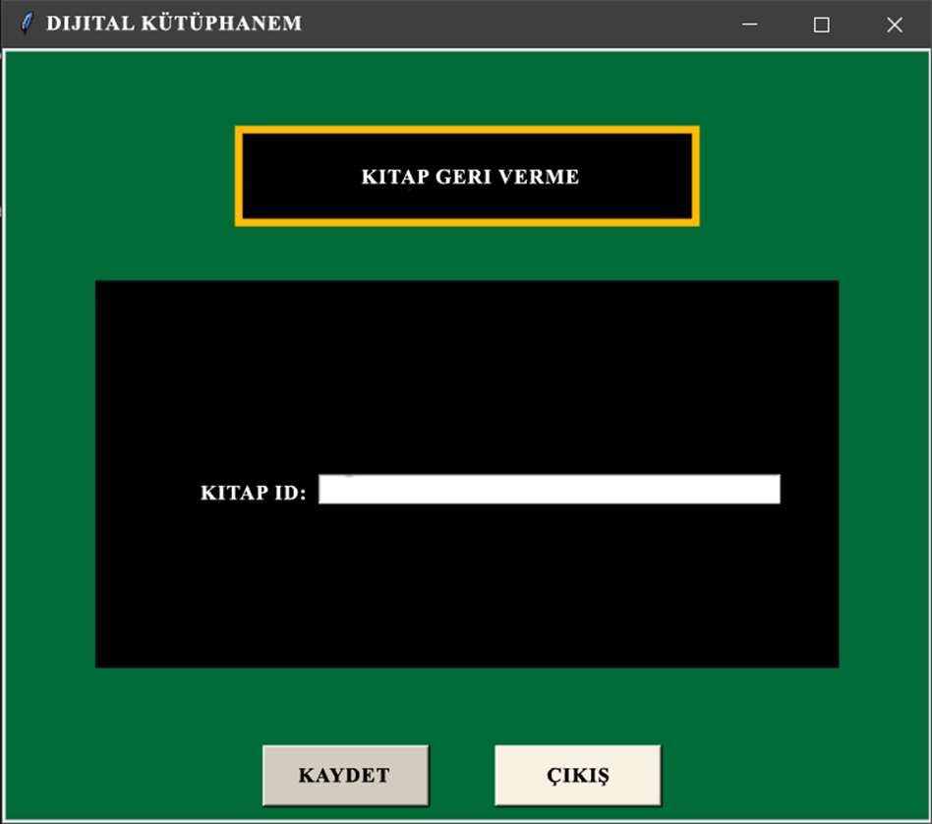
KİTAP GERİ VERME
Kitap ID

Slide 11
KOD TASARIMI
1
Proje kodları içerisindeki fonksiyonları içerir.

Slide 12
Kod Tasarımı
main
KitapEkle()
KitapSil()
KitapListele()
KitapOduncVer()
KitapGeriAl()
def KitapKayıt():
def KitapSil():
def View():
def KitapEkle():
def Sil():
def OduncAl():
def GeriAl():

Slide 13
ZAMAN ÇİZELGESİ
1

Slide 14
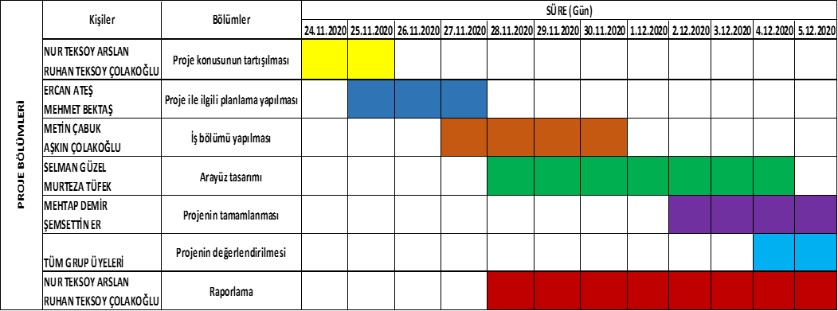
Zaman Çizelgesi

Slide 15
Karşılaşılan Sorunlar ve Uygulanan Çözümler
Herhangi bir sorunla karşılaşmadık fakat program geliştirilmeye açık bir program oldu.
Alternatif çözüm eklentileri programa eklenerek çok daha kullanışlı bir program oluşturulabilir zaman içerisinde.

Slide 16
TEŞEKKÜR EDERİM!
Sorularınız?
DİJİTAL PYTHON GRUBU ÜYELERİ

